Slide 1


LE DEVELOPPEMENT COGNITIF DE L’ENFANT DE 3-6 ANS en 5 QUESTIONS
Valérie PENNEQUIN
Professeure de Psychologie du Développement
Université de Tours
Laboratoire EA2114 Psychologie des Ages de la Vie et Adaptation

Slide 2
1 - QUELLES CAPACITES SONT INNEES ?
2 - LE DEVELOPPEMENT PROGRESSE-T-IL PAR STADES ?
3 - COMMENT LES CHANGEMENTS SE PRODUISENT-ILS ?
4 - COMMENT LE MONDE SOCIAL CONTRIBUE-T-IL AU DVPT COGNITIF ?

Slide 3
1 – QUELLES CAPACITES SONT INNEES ?
17ème et 18ème S : Capacités d’association
Piaget (1920-1970) : capacités perceptives et motrices importantes. L’action permet le dvpt de l’intelligence.
Spelke (1994) ; Baillargeon (1994) ; Wynn (1992) : capacités conceptuelles précoces ( numériques, catégorielles)
Mécanismes généraux d’apprentissage : imitation

Slide 4
2 - Le développement progresse-t-il par stades ?
Piaget
- des changements qualitatifs de la pensée.
- des changements simultanés sur plusieurs concepts.
- une progression soudaine
une organisation cohérente
Houdé et l’importance de l’inhibition

Slide 5
Illustration expérimentale avec la Conservation du nombre
Wynn (1992) : capacités protonumériques : protocole de fixation de l’événement impossible
Houdé (1997) : protocole similaire mais verbal
: l’enft dit si « ça va » ou « ça ne va pas »

Slide 6
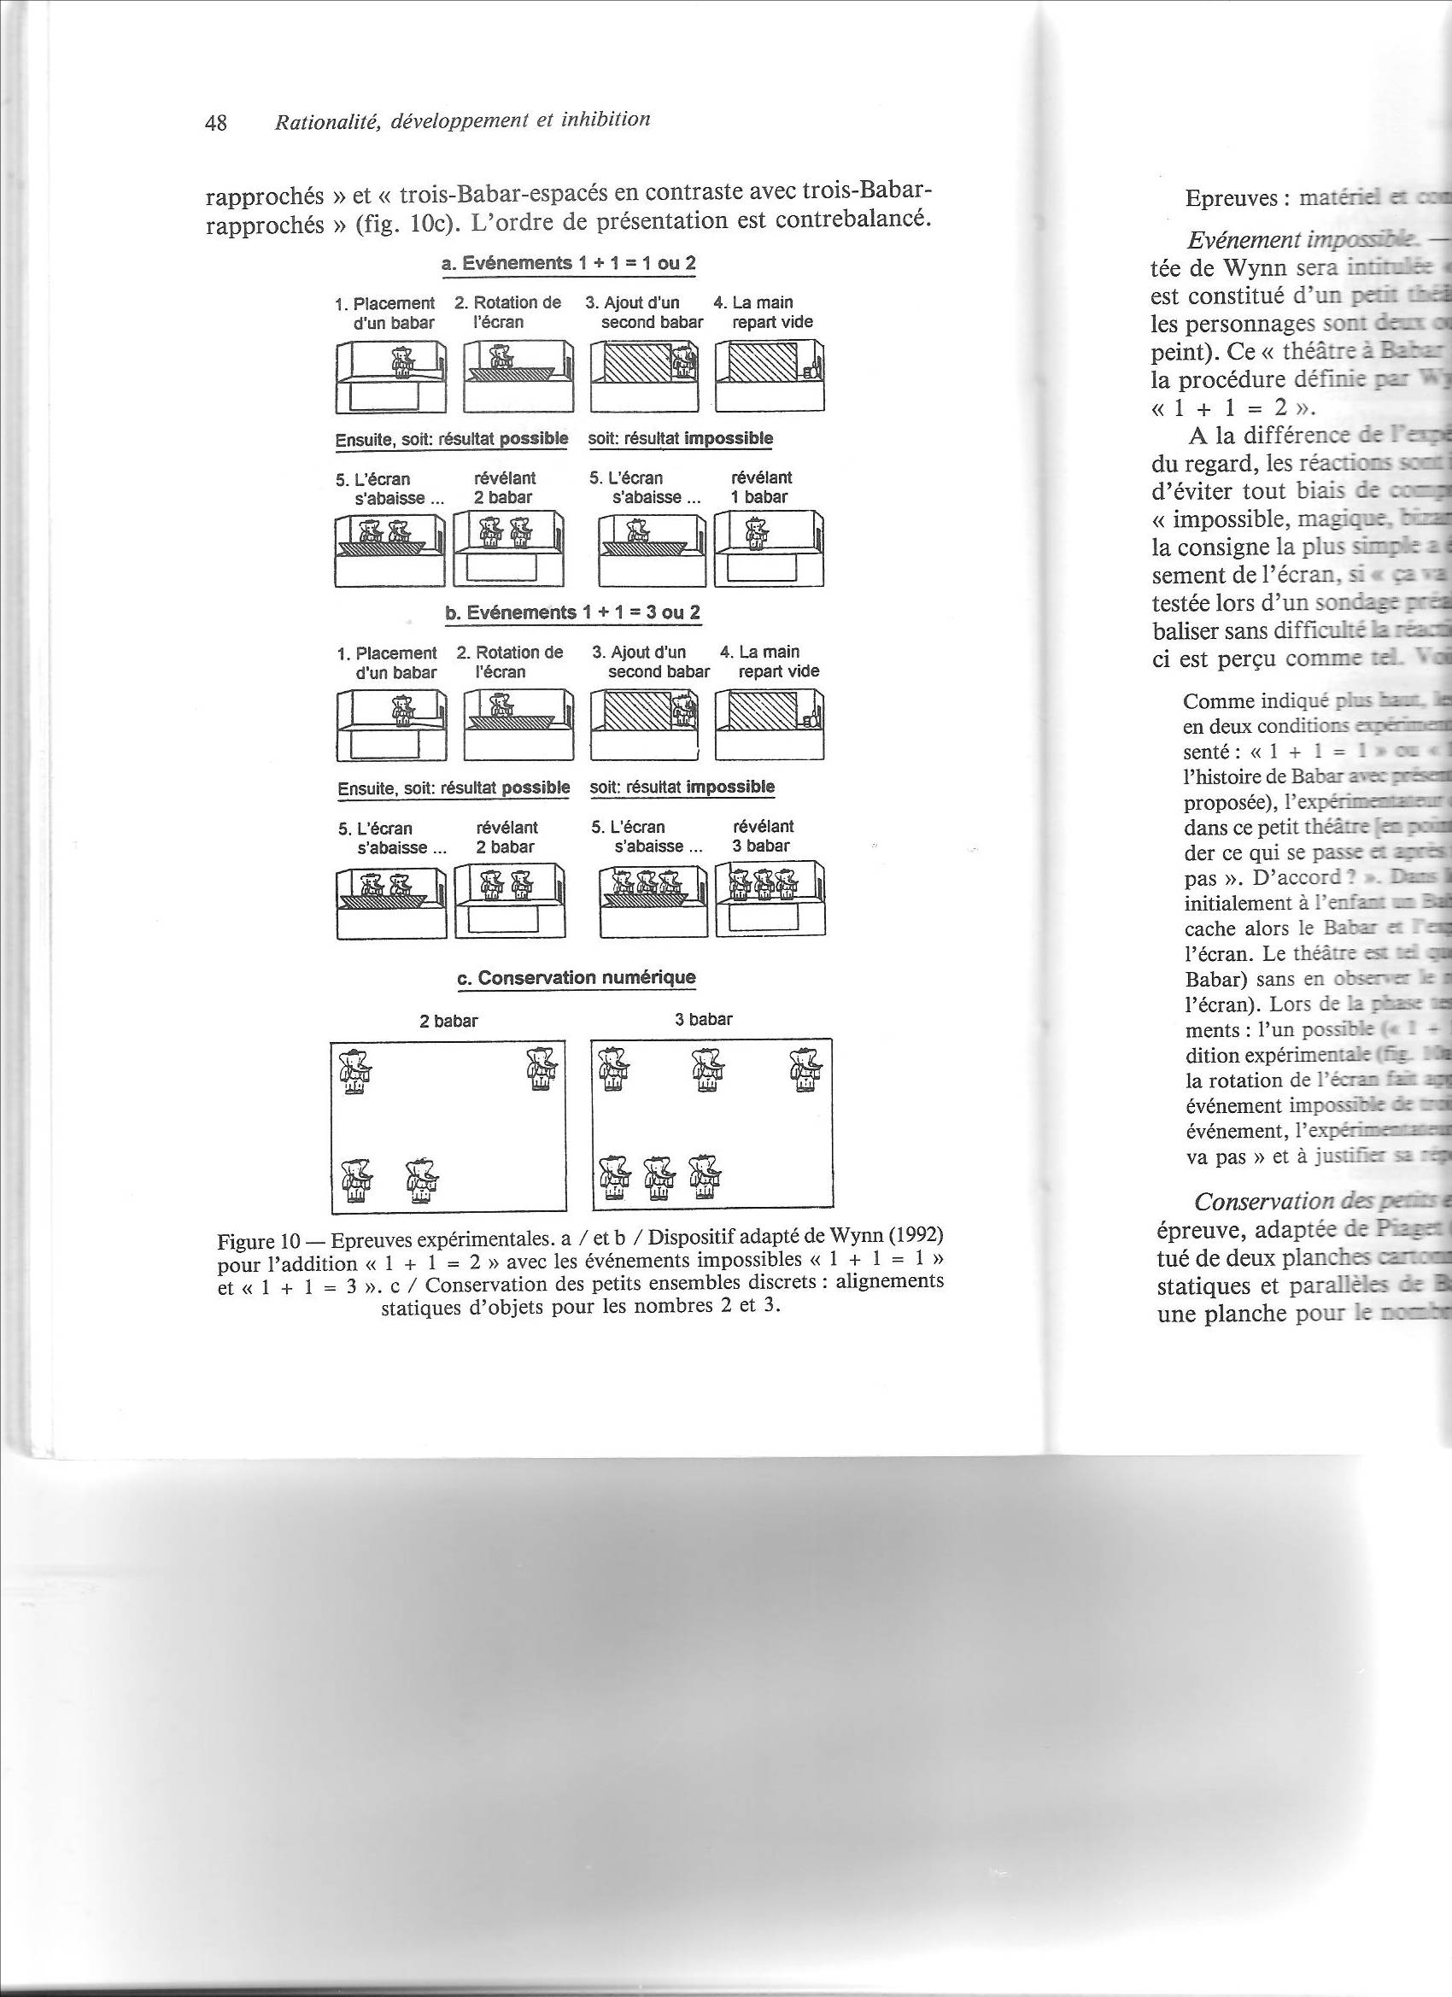

Slide 7
Houdé : les enfts de 2 ans ont des performances de calcul < aux enfts de 4 mois !!!!
L’enfant échoue avec le langage ce qu’il réussit avec les yeux !!
Et échec que chez les enfts français, pas les anglais !
Explication dans le langage :
En français, « un/plusieurs » = 1, 2…. alors que
en anglais « a/some » ≠ one, two, three

Slide 8
Comparaison des compétences de calcul avec 2 protocoles différents :
- protocole de Wynn de l’événement impossible (réponse verbale)
- protocole de Piaget de conservation du nombre (réponse verbale)

Slide 9
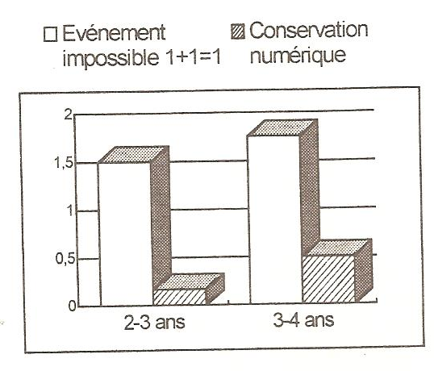
Performances moyennes à l’épreuve « d’événement impossible » et à l’épreuve de Conservation du nb selon l’âge

Slide 10
le développement cognitif n’est pas linéaire mais discontinu, avec des progrès importants et rapides, mais aussi avec des régressions à certains moments du développement.
L’efficience cognitive dépend du contexte

Slide 11
3- Comment les changements se produisent-ils ?
conception piagétienne : processus d’assimilation/accomodation et équilibration
conception traitement de l’information avec 3 mécanismes de changements :
  Automatisation
  Encodage
  - Généralisation

Slide 12
1 - L’Automatisation
Case : 2 facteurs de dvpt :
Dvpt de la myélinisation
Entraînement
processus processus
contrôlés automatiques
attention ++ attention - -
Des processus au départ contrôlés, peuvent devenir automatiques grâce à l'expérience et à la maturation neuronale.
Une fois automatisés, processus difficiles à inhiber.

Slide 13
2 – L’encodage
Notion d’images mentales visuelles, auditives, gustatives, olfactives, kinesthésiques, motrices.
Plus l’encodage est profond, meilleure est la mémorisation.

Slide 14
3 – La généralisation
Extension des connaissances acquises dans un contexte à d'autres contextes
Importance du dvpt du raisonnement analogique et du raisonnement inductif

Slide 15
4 - Comment le monde social contribue-t-il au dvpt cognitif ?
A - La théorie de l’attachement John Bowlby (1957) et Mary Ainsworth (1967)
Importance du lien mère-enfant : tendance innée à avoir des comportements pour établir et maintenir le lien avec la mère (cris, pleurs, sourire, agrippement).
L’attachement est nécessaire à l’apprentissage de l’autonomie.
Au fur et à mesure du développement de l’enfant, il pourra se contenter d’accessibilité, de disponibilité et d’évocation de sa figure d’attachement.

Slide 16
Ainsworth (1967) identifie 3 styles d’attachement :
Enfants « sécures » (confiants, sécurisés)
Enfants « insécures » (évitants, anxieux)
Enfants « anxieux-résistants ou anxieux-ambivalents»
Enfants « désorganisés/désorientés »
La notion de Modèles Internes Opérants : intériorisation des régularités dans les échanges pour former des modèles à l’image de ce qu’il vit (croyances, schémas). Interprétation des nouvelles situations à la lumière des anciennes .
De ces MOI naissent l’estime de soi, la confiance en autrui.
Nécessité de remise à jour des MOI si changement d’environnement.

Slide 17
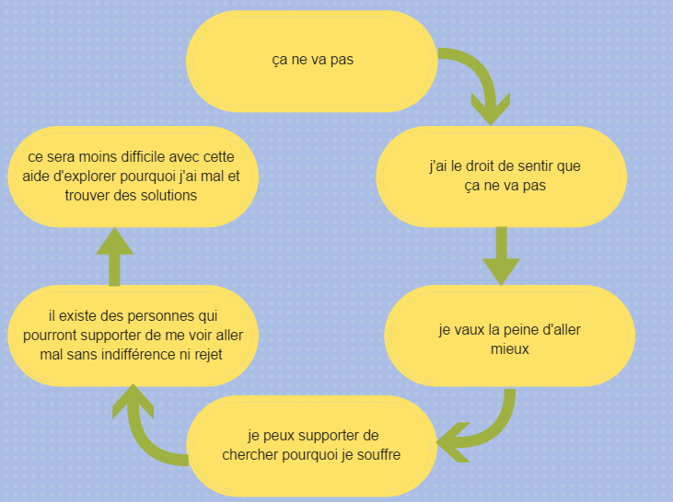

Slide 18
Comment répondre aux besoins d’attachement et d’exploration de l’enfant ?
- le partage émotionnel (verbalisation et accueil de l’émotion)
- la consolation
- le soutien
- la proposition de solutions
- l’aide apportée à l’enfant plus grand pour qu’il trouve lui même ses solutions

Slide 19
B - Les styles parentaux
Style parental autocratique : niveau élevé de contrôle et faible de sensibilité
Style parental démocratique : niveaux élevés de contrôle et de sensibilité
Style parental indulgent et permissif : faible niveau de contrôle et haut de sensibilité
Style parental négligent : manque de contrôle et de sensibilité
Bornstein & Bornstein (2014) :
Style démocratique associé à de meilleures relations sociales, moins de drogue à l’adolescence, plus grand bien-être en début d’âge adulte.

Slide 20
